Slide 1
卒業研究 ゼミ発表
2次元正方格子上の
Shortest-Path Percolation
2026年10月15日
01 / 23
Notes:
今回の対象は2次元正方格子上のSPPです。研究途中であり、不連続転移の成立を確定した発表ではありません。今回の説明は研究背景、操作、研究目的、Supplemental Materialの式(S1)〜(S5)までです。所属・氏名は追加していません。板書なし。

Slide 2
研究背景 ― パーコレーションと相転移
パーコレーションでは、辺の占有率などの変化に伴い、
ネットワーク全体の連結性がどのように変化するかを調べる。
最大連結成分の大きさ
全体の頂点のうち、どの程度が一つにつながっているか。
臨界点と転移の性質
転移が起こる位置と、連結成分の大きさが
連続的に変化するのか、不連続に変化するのかに注目する。
これらの性質は、ネットワークの構造や辺の削除方法によって異なる場合がある。
Kim & Radicchi (2024), PRL 133, 047402 本文 PDF1／印刷047402-1
02 / 23
Notes:
板書なし。連結性・最大連結成分・臨界点・転移の性質を簡潔に導入します。削除だけがパーコレーションの本質とは説明しません。本文PDF1の一般的な背景とモデル依存性を日本語で要約しています。数学的な観測量はスライド7以降で定義します。

Slide 3
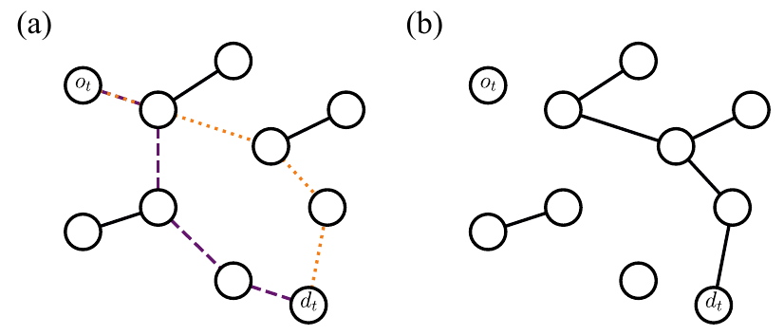
SPPの基本操作
1. 異なる2頂点を同じ確率で選ぶ。
2. 最短経路があり、
長さがC以内か確認する。
3. 最短経路を1本選ぶ。
4. 経路上の全辺をまとめて削除する。
原論文 図1(a)(b)
例：Q_{t}=4。C≥4なら削除可能。
複数の最短経路がある場合は、
その中から1本を等確率で選ぶ。
Q_{t}：最短経路の長さ（辺の本数） C：経路長の上限
t：始点・終点の組が要求された回数
経路がない、またはQ_{t}>Cなら削除しない。
削除できなくてもtは1増え、辺集合は変わらない。
Kim & Radicchi (2024), PRL 133, 047402 本文 PDF1–2／印刷047402-1–2、図1
03 / 23
Notes:
板書補助：G_t=(V,ℰ_t)、E_t=|ℰ_t|、Q_t≤C。G_tは要求tに利用可能なグラフで、削除後の状態と呼びません。元のFig.1(a)(b)を引用し、Q_t=4、C≥4を確認。成功なら選択経路の全辺を除き、失敗なら辺集合を保ったまま次の要求へ進みます。いずれもtが1増えます。本文PDF1–2、Fig.1 captionに基づく日本語説明です。

Slide 4
2次元正方格子上でのSPPの操作
① 2頂点を選ぶ
② 最短経路を調べる
③ 最短経路を1本選ぶ
④ 選んだ4辺を削除
左上と右下を指定
長さ4の経路が6本
C≥4なら、1本を
等確率で選ぶ
4辺を削除。
9頂点は残る。
横2辺＋縦2辺で最短経路長は4。C<4なら削除しない。
削除の成否にかかわらず、次の要求へ進む。
説明用3×3格子（実験サイズではない）。原論文のSPP規則を適用した作図。
04 / 23
Notes:
板書補助：横2回＋縦2回＝4辺。初期3×3格子の左上と右下には6本の最短経路があります（横2回・縦2回の順序）。図では上側2辺、右側2辺の計4辺を選び、C≥4の場合だけ削除します。除去辺集合は{0–1,1–2,2–5,5–8}、初期12辺から8辺になります。9頂点は削除しません。C<4なら初期の辺集合を保持して次の要求へ進みます。図の開いた外周はこの説明例の指定であり、研究本体の境界条件をこの図から断定しません。

Slide 5
SPP論文における先行研究
Kim & Radicchi (2024) は、ERランダムネットワーク上でSPPを実行し、
経路長の上限Cによる相転移の違いを調べた。
Cが有限の場合
通常のパーコレーションと同じ普遍性クラスに属する
連続転移が報告された。
経路長に制限がない場合
通常のパーコレーションより急激な転移が報告された。
著者の表現は “weakly discontinuous”。数値解析に基づく評価である。
Kim & Radicchi (2024), PRL 133, 047402 本文 PDF1–2／047402-1–2。用語はPDF4／047402-4。
05 / 23
Notes:
板書なし。これはER上での著者の数値的報告です。有限CはNを増やしても固定された予算を指します。有限グラフでは到達可能な最短経路はN−1辺以下なのでC=Nなら長さ制限は実質ありません。weakly discontinuousという語は本文PDF4にあり、今回その転移幅の詳細は説明しません。数学的に不連続転移が証明されたとは述べません。

Slide 6
本研究の目的
ERランダムネットワーク上のSPPでは、
経路長に制限がない場合に急激な転移が報告された。
ネットワークの構造が異なる場合にも、
同様の転移が見られるのだろうか。
規則的な構造を持つ2次元正方格子上でSPPを実行する。
特に経路長に制限がない場合に、
不連続転移が起こるかどうかを調べる。
先行研究：本文 PDF1–2。研究目的は本研究の問い（原論文の結論ではない）。
06 / 23
Notes:
板書なし。研究目的は制限なしSPPで不連続転移が起こるかを調べることであり、weakly discontinuousの再現を目的に変えません。サイズを大きくしても不連続性が残るかが重要です。ERでの結果を格子へ無条件に適用しません。研究結果・指数は今回の10枚には掲載しません。

Slide 7
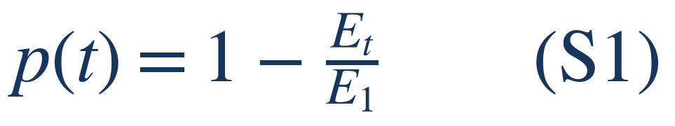
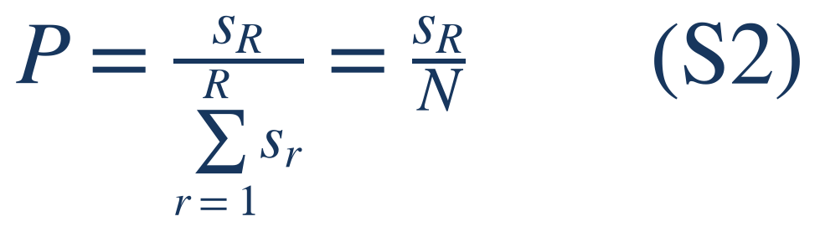
SPPにおける制御変数と最大連結成分
p(t)：要求tに対応する時点の辺の削除率
E₁：初期辺数
E_{t}：要求tに利用可能なグラフの辺数
t：始点・終点の組が要求された回数
P：最大連結成分の割合
s_{R}：最大連結成分の頂点数
R：連結成分の総数 N：総頂点数
pで削除の進行、Pで最大連結成分の大きさを測る。
削除できない要求でもtは増えるが、pは変わらない。
Kim & Radicchi (2024), Supplemental Material II、PDF1–2、式(S1)・(S2)。
07 / 23
Notes:
板書案No.1。SM PDF1式(S1)はG_tがt番目の要求に利用可能なグラフと定義します。辺集合ℰ_tと辺数E_t=|ℰ_t|を区別します。p=(E_1−E_t)/E_1から導出。SM PDF2式(S2)は全連結成分の頂点数の和がNなのでP=s_R/N。この等号は代数的補足です。tを要求tの削除後という意味にしません。

Slide 8

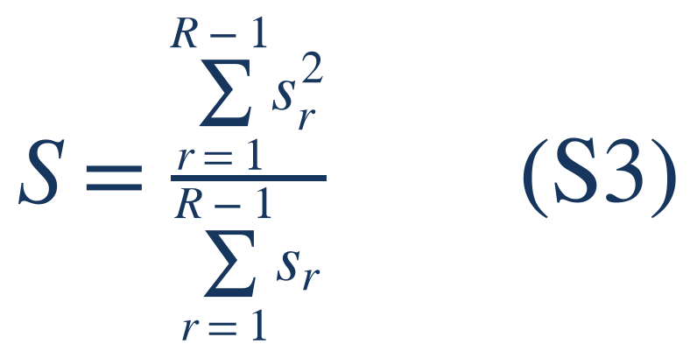
平均クラスターサイズ S
R：連結成分の総数
s_{r}：第r番目の連結成分の頂点数
s_{R}：最大連結成分の頂点数
S：最大連結成分を除いた
平均クラスターサイズ
最大連結成分を1個除き、残りのクラスターの大きさからSを定義する。
残りの頂点を一様ランダムに選んだとき、その頂点が属する
クラスターの大きさの期待値として解釈できる。
期待値の説明は、式(S3)の数学的な補足。
Kim & Radicchi (2024), Supplemental Material II、PDF2／印刷2、式(S3)。
08 / 23
Notes:
板書案No.2。S3の和はr=1からR−1で最大を1個除きます。期待値解釈は数学的補足であり、原論文が頂点を抽出して測定したという主張ではありません。詳細な頂点重みの導出、m_s・n_sとの等価性、最大成分の支配的寄与、R=1の注意は独立した板書案に記載します。同率最大なら1個だけ除きます。

Slide 9
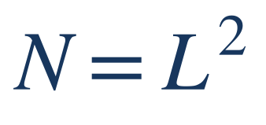
ネットワークサイズと相転移の関係
有限サイズのネットワークでは、相転移付近の観測量が
ネットワークサイズNの影響を受ける。
Pが急激に減少しても、有限サイズでの観測だけでは、
大きなサイズの極限でも不連続な変化が残るとは判断できない。
Nを変えて観測量の変化を調べ、大きなサイズでの振る舞いを推定する。
N：ネットワークの頂点数
L：2次元正方格子の一辺の頂点数
P：最大連結成分の割合
サイズ依存解析への動機付け（本発表の説明）。Pの定義：補足 式(S2)。
09 / 23
Notes:
板書案No.3-A。P=s_max/N、N=L²。有限Nでs_maxは整数であり、Pの取り得る値は離散的です。要求1回で複数辺を削除することもあります。ある有限サイズでの急変だけでは無限サイズの不連続性は判断できません。これは解析への動機付けで、原論文の日本語逐語引用ではありません。S4/S5と指数計算は次のスライドへ進め、FSSの式は先取りしません。

Slide 10
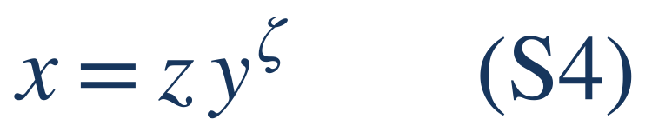

べき乗則と指数の推定方法
数値データのサイズ依存性を調べるため、原論文ではべき乗則を仮定し、
回帰分析によって指数を推定する。
x, y：関係を調べる正の量 z：比例係数（z>0）
ζ：推定するべき指数（ゼータ） log：対数
対数変換したデータに直線回帰を行い、傾きから指数ζを推定する。
この方法を、後に扱う有限サイズスケーリングでの臨界指数推定に利用する。
Kim & Radicchi (2024), Supplemental Material III、PDF2／印刷2、式(S4)・(S5)。
10 / 23
Notes:
板書案No.3-B。S4は仮定、S5はx,y,z>0で対数法則を適用した結果です。X=log y、Y=log x、b=log zとすればY=ζX+bとなり、傾きが指数です。対数の底は共通で1以外の正数を使います。最小二乗公式は板書補足のみ。FSSの関係はS4/S5から自動的に導出されず、直線への当てはまりだけでべき乗則は証明されません。今回はS5で終え、S6以降の詳細や未定義の臨界指数を先取りしません。

Slide 11
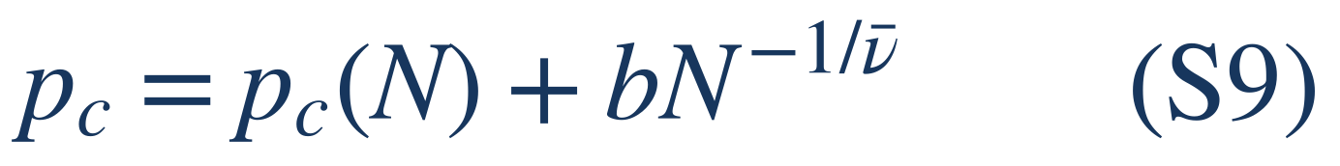

有限サイズスケーリング（FSS）
SPP原論文では、相転移の臨界点と臨界指数を推定するために、
有限サイズスケーリング（FSS）を用いる。
ネットワークサイズNに対する依存性の例
① 疑似臨界点の位置
② 臨界点における最大連結成分の割合
（S10）を明示的に書いた形：原文の省略記法P(p_{c})について、
試行間平均とN依存性を明示している。
異なるサイズの測定結果から、臨界点や臨界指数を推定する。
Kim & Radicchi (2024), Supplemental Material IV.A・IV.B、PDF3／印刷3。後続の式(S9)・(S10)を先に紹介。記号・導出は後述。
11 / 23
Notes:
【原論文の内容】Supplemental Material IV.A/IV.B（PDF3）のS9、S10を先に紹介する。S9は有限サイズの疑似臨界点と無限サイズの臨界点の関係、S10は臨界点でのPのサイズ依存。p_c：無限サイズの臨界点、p_c(N)：有限サイズの疑似臨界点、N：頂点数、β（ベータ）とν̄（ニューバー）：臨界指数、b：係数。画面の2式を指す。詳細な意味と導出は後続で説明するので追加板書は不要。S10の画面表記は説明用に平均とN依存性を明示したもので、原文はP(p_c)=〈P(p=p_c,N)〉〜N^{-β/ν̄}。原文の左辺を厳密にそのまま引用したと誤認させない。【補足】FSSの仮定に基づく関係であり、SPPの操作規則から厳密に導かれた恒等式ではない。

Slide 12
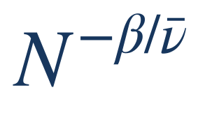
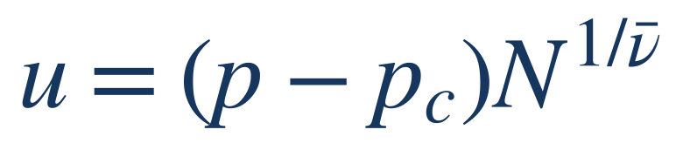
最大連結成分の有限サイズスケーリング
原論文では、最大連結成分の割合Pについて次のFSSを仮定する。
① 引数uが一定のときの、
Pのサイズ依存性を表す。
② 臨界点からの距離を、Nに応じて調整。
uは説明用に導入した補助記号。
β（ベータ）：Pの臨界指数
ν̄（ニューバー）：相関体積の臨界指数
p_{c}：無限サイズの臨界点
F⁽¹⁾：Pに対応するスケーリング関数
〈P(p,N)〉：削除率p、サイズNでの
Pの試行間平均
Kim & Radicchi (2024), Supplemental Material IV.A、PDF2／印刷2、式(S6)。右辺を2つの役割に分けて説明。
12 / 23
Notes:
【原論文の内容】Supplemental Material IV.A（PDF2）は式S6をFSSの仮定として採用する。βはP、ν̄は相関体積の指数。右辺の前因子N^{-β/ν̄}はスケーリング関数の引数を一定にしたときのサイズ依存、u=(p-p_c)N^{1/ν̄}は説明用補助記号である。【一般理論に基づく補足：原論文掲載の導出ではない】通常の連続パーコレーションの連結側p<p_cでδ=p_c-p>0、P_∞∝δ^βを想定する。相関体積V_corr∝|p-p_c|^{-ν̄}、有限サイズ効果が重要となる規模V_corr〜Nから、|p-p_c|〜N^{-1/ν̄}と考える。この幅を基準にした符号付き距離がu=(p-p_c)/N^{-1/ν̄}。u固定ならp-p_c=uN^{-1/ν̄}とともにpも変化する。代表的大きさP_scale〜(N^{-1/ν̄})^β=N^{-β/ν̄}。uによる変化をF^{(1)}で表すことでS6の形を動機づける。これは厳密な証明ではなく、無制限SPPや本研究の2D格子で連続転移の描像が必ず成立するとの主張でもない。ERのV_corrを自然な実空間体積と同一視しない。FSSが成立すればN^{β/ν̄}〈P〉=F^{(1)}(u)としてデータコラプスを考えられる。質問時のみ、連結側の漸近形F^{(1)}(u)∝(-u)^βによるP_∞との整合性を説明する。

Slide 13

平均クラスターサイズの有限サイズスケーリング
原論文では、平均クラスターサイズSについて次のFSSを仮定する。
通常の連続転移の背景（原論文の式とは別）
臨界点付近で、有限クラスターの
平均サイズが増大する（γ>0）。
S∞は無限系の有限クラスターの平均。有限系で最大成分1個を
除く定義と、無条件に同一視しない。
有限サイズの転移領域では、Sの代表的な大きさがN^{γ/ν̄}に従うと考える。
γ（ガンマ）：Sの臨界指数 F⁽²⁾：Sのスケーリング関数
ν̄（ニューバー）：相関体積の臨界指数（スライド12と共通）
Kim & Radicchi (2024), Supplemental Material IV.A、PDF2／印刷2、式(S7)。S∞の関係は一般理論に基づく補足。
13 / 23
Notes:
【原論文の内容】Supplemental Material IV.A（PDF2）のS7。γ（ガンマ）は平均クラスターサイズSの指数、ν̄はスライド12と共通の相関体積の指数、F^{(2)}はSの関数。【一般理論に基づく補足：原論文の式ではない】通常の連続転移の無限系で、有限クラスターの平均S_∞∝|p-p_c|^{-γ}（γ>0）。S_∞は無限系の有限クラスターについての平均であり、有限系で最大成分を1個除く定義と無条件に同一視しない。スライド12の幅|p-p_c|〜N^{-1/ν̄}を用い、代表的大きさS_scale〜(N^{-1/ν̄})^{-γ}=N^{γ/ν̄}を動機づける。Pは小さくなる、Sは増大するという通常の連続転移の臨界挙動の違いが、前因子の符号に対応する。同じuを使うがF^{(1)}とF^{(2)}は異なる。S7も仮定であり、2D制限なしSPPへの適用や厳密証明を主張しない。相関体積の導出は繰り返さない。

Slide 14
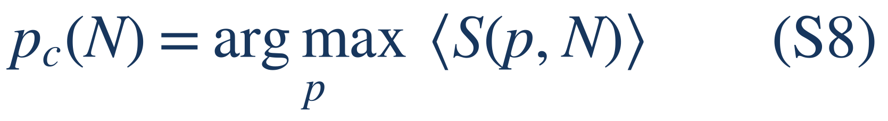


疑似臨界点：平均クラスターサイズの最大位置
有限サイズNの疑似臨界点を、平均クラスターサイズが
最大となる辺の削除率として定義する。
ピークの高さ
ピークを与える削除率p
argmax（アーグマックス）：最大値を取る変数の値を求める演算。
同じNとpでSを試行間平均し、
その平均曲線が最大となる削除率をp_{c}(N)とする。
Kim & Radicchi (2024), Supplemental Material IV.A、PDF3／印刷3、式(S8)。p_c(N)は有限Nごとの量。
14 / 23
Notes:
【原論文の内容】Supplemental Material IV.A（PDF3）のS8は、平均S最大位置を有限サイズの疑似臨界点と定義する。最大クラスターの最大減少位置を使う定義とは区別する。【一般的な説明】通常の連続パーコレーションでは転移付近にさまざまなサイズのクラスターが現れ、有限クラスターの平均サイズSが大きくなりやすい。N固定でpを変化させ、各pでSを試行平均し、その平均曲線の最大位置pを求める。各試行のピーク位置を先に求めて平均する操作とは一般に異なる。maxは関数の最大値、argmax（argument of the maximum）はそれを与える変数の値を求める一つの演算であり、argとmaxを別々に計算しない。複素数の偏角argとは区別。必要なら数学例f(p)=5-(p-0.6)^2、max f=5、argmax f=0.6を使うが、SPP実測データではないと明示。S8自体は画面を指し、書き写さない。p_c(N)は無限サイズのp_cと同じとは限らず、スライド15で関係を説明する。同率最大が複数ならargmaxは集合となることがあるため、数値解析では選択規則が必要。Sのピーク位置とPの最大減少位置は必ずしも一致しない。

Slide 15
臨界点と疑似臨界点の関係
p_{c}(N)とp_{c}のずれを、Nのべき乗で表すシフト則。
原論文は推定したp_{c}と複数サイズのp_{c}(N)から、1/ν̄を調べる。
b（ビー）：サイズに依存しない係数。符号は固定しない。
ν̄>0なら、この形のずれはNの増大とともに小さくなる。
S7のピークが一定のuに対応する等の前提を置いた、FSSのシフト則。
Kim & Radicchi (2024), Supplemental Material IV.A、PDF3／印刷3、式(S9)。
15 / 23
Notes:
原文の符号はp_c=p_c(N)+bN^{-1/ν̄}。S7のスケーリング関数の最大位置u_*がNによらず、ピークが観測範囲内で、サイズ補正を無視できる等の追加前提の下でb=-u_*と対応付けられる。bの正負やどちら側から近づくかを無条件に断定しない。

Slide 16
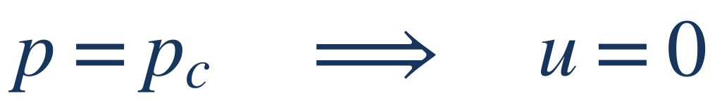
臨界点でのサイズ依存性
原論文のP(p_{c})は、N依存を省略した平均Pの簡略表記。
全サイズで同じp=p_{c}を使う。
F⁽¹⁾(0)が有限の非零定数なら、
Nに関するべき乗則が得られる。
横軸log N、縦軸log〈P〉の傾きは−β/ν̄。
候補のpを変えて回帰の当てはまりを比較し、p_{c}を調べる。
Kim & Radicchi (2024), Supplemental Material IV.B、PDF3／印刷3、式(S10)。
16 / 23
Notes:
S10の正確な左辺はP(p_c)=〈P(p=p_c,N)〉。同じp_cで全Nを評価し、P_c(N)とは異なる。S6にp=p_cを代入しF^{(1)}(0)が有限非零という前提で比例則。候補pごとにlogNとlog平均Pを回帰し最も良いべき乗近似を探す。~は漸近的なべき乗関係。Fig.S1で実例を説明する。

Slide 17
疑似臨界点での指数推定
小文字p_{c}(N)は削除率の位置。
大文字P_{c}(N)・S_{c}(N)は、その位置での平均P・平均S。
S9を使うと、スケーリング変数はu=−bでNによらず一定。
FSSとシフト則、有限の非零関数値の前提の下で、
サイズ依存から指数比を推定できる。
Kim & Radicchi (2024), Supplemental Material IV.B、PDF4／印刷4、式(S11)・(S12)。
17 / 23
Notes:
P_c(N)=〈P(p=p_c(N),N)〉、S_c(N)=〈S(p=p_c(N),N)〉。S8の平均S最大位置で評価する。S9から[p_c(N)-p_c]N^{1/ν̄}=-b。そのためS6/S7の関数値がNによらない定数となる。対数の傾きはP側−β/ν̄、S側γ/ν̄。これは仮定からの数学的説明で、SPP転移次数の証明ではない。

Slide 18
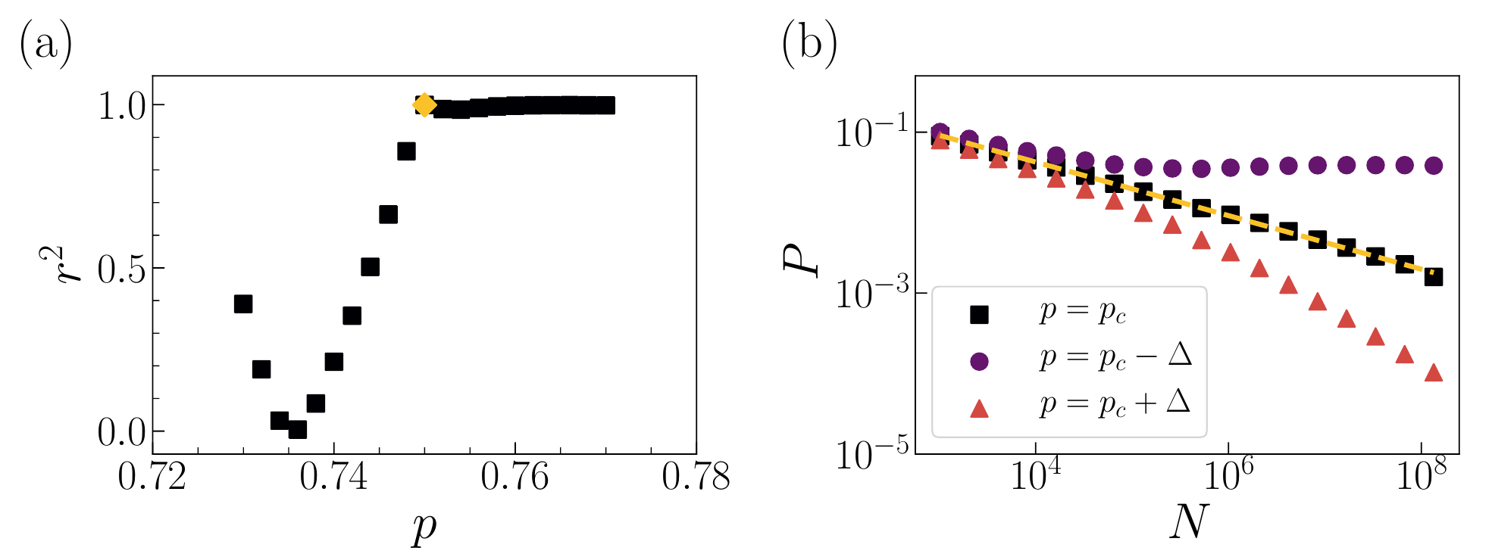
原論文の臨界点推定：C=1
ER上の結果
p_{c}=0.750
Δ=0.005
Δ：比較するpの幅
r：回帰の相関係数
(a) 固定pで平均PとNを両対数回帰し、決定係数r²の最大位置を探す。
(b) p_{c}と、その前後p_{c}±Δの平均Pのサイズ依存を比較する。
Kim & Radicchi (2024), Supplemental Material III・IV.B、PDF2–3／印刷2–3、Fig.S1(a)(b)。
18 / 23
Notes:
元図を正確に抽出。aは線形p対r²、bは両対数N対平均P。rは回帰のPearson相関係数、r²は決定係数。Δは比較するpの正の幅。黄色ひし形がr²最大のp_c=0.750、Δ=0.005。r²が高いことだけで転移次数の証明にはならない。図中Pは平均の簡略記法。

Slide 19
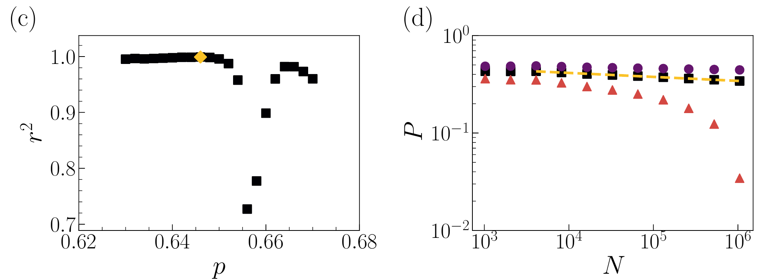
原論文の臨界点推定：制限なし
ER上の結果
p_{c}=0.646
Δ=0.01
黒：p=p_{c}
紫：p=p_{c}−Δ
赤：p=p_{c}+Δ
(c)(d)はC=1と同じ手順。図(c)のr²軸は約0.7〜1に拡大。
著者は、制限なしの固定p_{c}での指数に強い有限サイズ効果を指摘する。
Kim & Radicchi (2024), Supplemental Material IV.B、PDF3／印刷3、Fig.S1(c)(d)。
19 / 23
Notes:
制限なしは原図C=∞、数値設定はC=N。cのr²縦軸は0.7付近から1付近でaと同じ範囲ではない。dは両対数。著者は固定p_cに基づく制限なしの臨界指数に強い有限サイズ効果があり、p_cの推定は影響されないと述べる。これは著者の評価で、2D格子へ移さない。

Slide 20
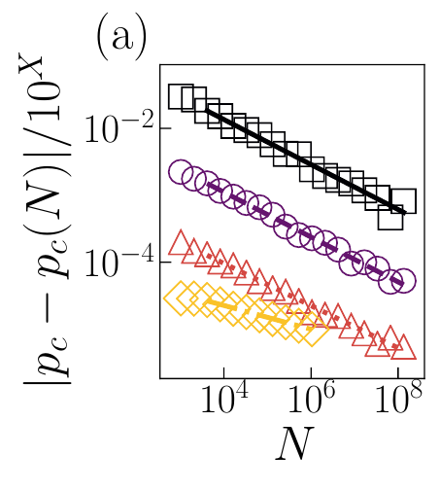
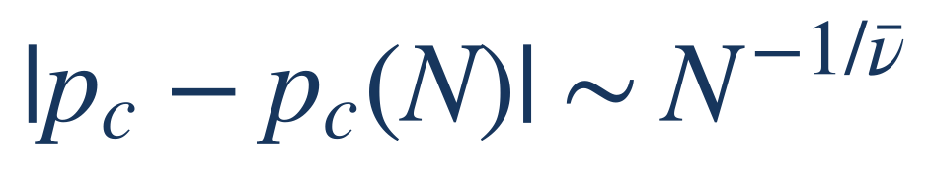
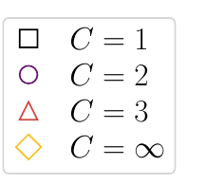
原論文のシフト則の当てはめ
Fig.S2(a)：両対数の傾きから−1/ν̄を推定する。
S9が成り立ち、b≠0の場合。
縦軸は見やすさのため10^{X}で割る。
X=0,1,2,3をC=1,2,3,Nに対応。
定数倍は両対数の傾きを変えない。
絶対値の図なので、bの符号や近づく側は分からない。
Kim & Radicchi (2024), Supplemental Material IV.B、PDF4／印刷4、Fig.S2(a)、式(S9)。
20 / 23
Notes:
S2aはN対|p_c-p_c(N)|/10^X、両対数。線はlog変換したデータへの単回帰、点は平均値、混雑回避で誤差棒は非表示。凡例C=∞はC=N。Xは表示のずらし用定数で、旧スライド10のlog yのXとは別記号。絶対値からbの符号は推定できない。

Slide 21
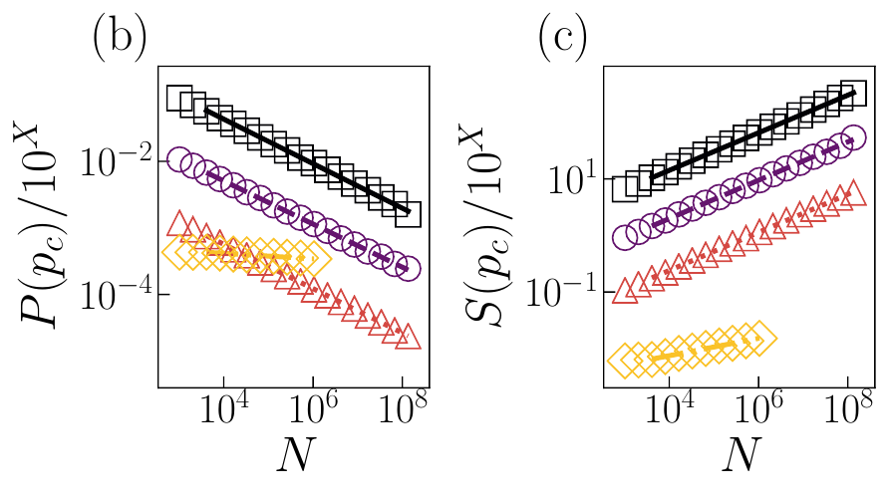
固定した臨界点でのP・Sの指数
(b) 平均Pの傾き：−β/ν̄
(c) 平均Sの傾き： γ/ν̄
全Nで同じp_{c}を用いる。
両対数軸。縦軸の10^{X}による定数倍、誤差棒省略は原図の表示。
Kim & Radicchi (2024), Supplemental Material IV.B、PDF4／印刷4、Fig.S2(b)(c)、式(S6)・(S7)・(S10)。
21 / 23
Notes:
b固定p_cの平均P、c固定p_cの平均S。cのべき則はS7にp_cを代入した対応で、S12ではない。S12はピーク位置のSなので区別。両対数N対平均観測量/10^X。制限なしの固定p_c指数には強い有限サイズ効果があると著者が説明。図を実測2D格子と呼ばない。

Slide 22
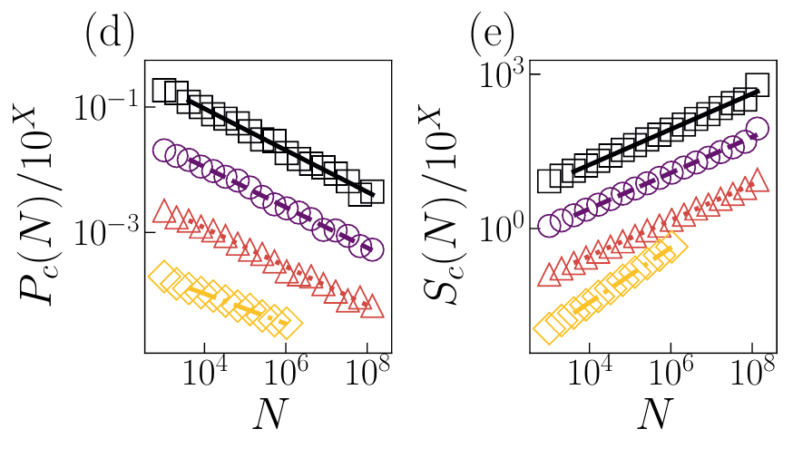
疑似臨界点でのP・Sの指数
(d) P_{c}(N)の傾き：−β/ν̄
(e) S_{c}(N)の傾き： γ/ν̄
Nごとにp_{c}(N)を用いる。
同じ指数比を狙う方法でも、評価位置と有限サイズ効果を区別する。
Kim & Radicchi (2024), Supplemental Material IV.B、PDF4／印刷4、Fig.S2(d)(e)、式(S11)・(S12)。
22 / 23
Notes:
d/eのPc/Scは平均Sのピーク位置p_c(N)での平均。著者はこの方法が任意Cで適切な指数推定を与えると述べるが、数学的保証とは説明しない。固定p_cとピーク位置の結果を比較し、評価位置の違いを保持。軸は両対数、表示倍率/10^Xは原図どおり。

Slide 23
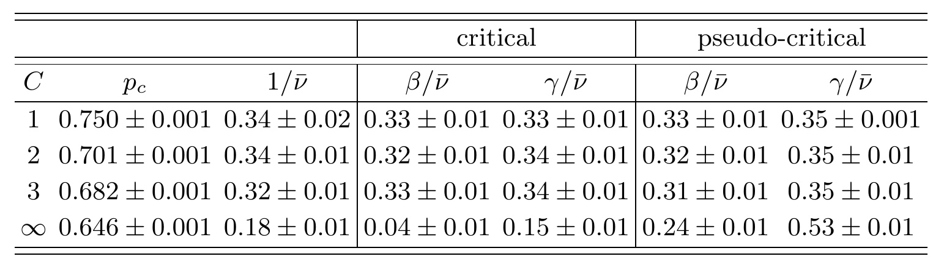
原論文の推定値と2D格子との区別
ERのTable S2：criticalは固定p_{c}、pseudo-criticalは平均Sのピーク位置。
有限C=1,2,3は近い指数比。制限なしは異なる推定値を報告。
制限なしの固定p_{c}の指数には、強い有限サイズ効果がある。
2D格子ではN=L²とサイズ変数を明示し、指数と転移の性質を別に調べる。
C=1のS_{c}指数の誤差：表は±0.001、主論文PDF3は±0.01（原文どおり掲載）。
Kim & Radicchi (2024), Supplemental Material IV.B、PDF4／印刷4、Table S2。主論文PDF3／047402-3。
23 / 23
Notes:
原表を数値変更せず抽出。C=1,2,3,∞の全行。∞はC=N。列はpc,1/ν̄、固定pcでのβ/ν̄,γ/ν̄、疑似臨界でのβ/ν̄,γ/ν̄。指数の±はSecIIIが残差正規性仮定の回帰係数標準誤差と説明。pcの±の決め方まで同じとは断定しない。表のC1ピークγ/ν̄誤差±.001と主論文PDF3左段±.01は出典内表記差であり無断修正しない。2Dのν̄=2νを理論前提なしに断定せず、指数比だけで不連続性を証明しない。

